Slide 1
5. Thread 프로그래밍

Slide 2
Thread 기초
멀티태스킹
하나의 응용프로그램이 여러 개의 작업(태스크)을 동시에 처리하는 것
스레드
프로그램 코드를 이동하면서 실행하는 하나의 제어
자바의 멀티태스킹
멀티스레딩만 가능
자바에 프로세스 개념은 존재하지 않고, 스레드 개념만 존재
스레드는 실행 단위
스레드는 스케쥴링 단위
하나의 응용프로그램은 여러 개의 스레드로 구성 가능
스레드 사이의 통신 오버헤드가 크지 않음

Slide 3
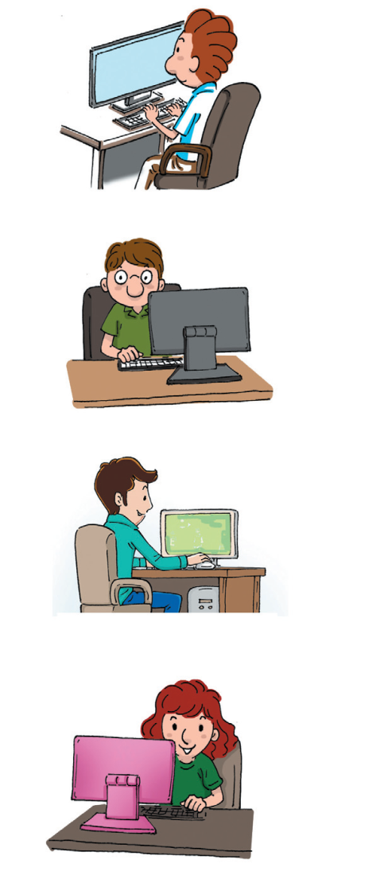
웹 서버의 멀티스레딩 사례
웹문서 요청
웹 서비스
스레드
웹 클라이언트
웹문서 전송
각 클라이언트 당
웹 서비스 스레드 생성
웹 서비스
스레드
웹문서 요청
웹문서 전송
웹 클라이언트
웹 서버
웹 서비스
스레드
웹문서 요청
웹문서 전송
웹 클라이언트
웹 서비스
스레드
웹문서 요청
웹문서 전송
웹 클라이언트
웹 서버 시스템

Slide 4
자바 스레드(Thread)란?
자바 스레드
자바 가상 기계(JVM)에 의해 스케쥴되는 실행 단위의 코드 블럭
스레드의 생명 주기는 JVM에 의해 관리됨
JVM은 스레드 단위로 스케쥴링
JVM과 멀티스레드의 관계
하나의 JVM은 하나의 자바 응용프로그램만 실행
자바 응용프로그램이 시작될 때 JVM이 함께 실행됨
자바 응용프로그램이 종료하면 JVM도 함께 종료함
하나의 응용프로그램은 하나 이상의 스레드로 구성 가능

Slide 5
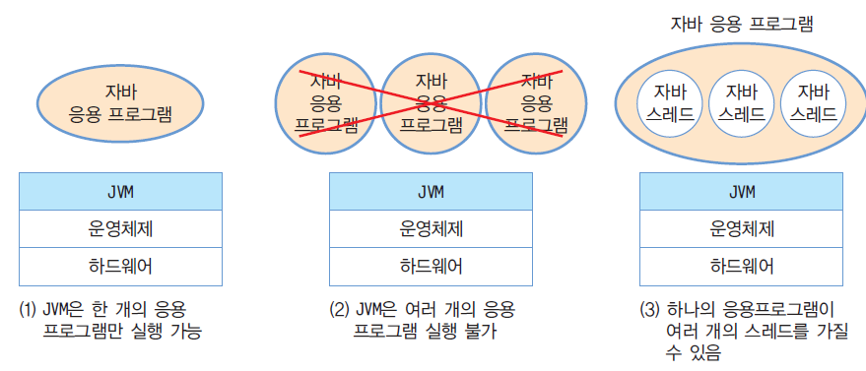
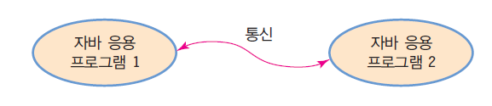
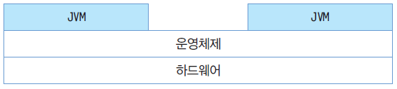
JVM과 응용프로그램, 스레드의 관계
두 개의 자바 응용프로그램이 동시에 실행시키고자 하면
두 개의 JVM을 이용하고 응용프로그램은 서로 소켓 등을 이용하여 통신

Slide 6
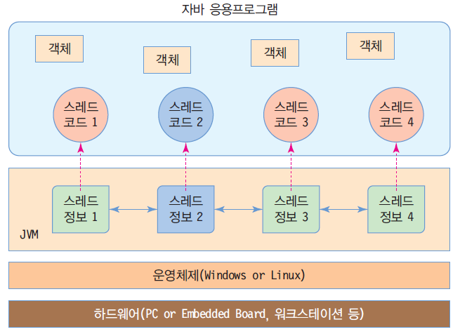
자바 스레드와 JVM
각 스레드의 스레드 코드는 응용프로그램 내에 존재함
JVM이 스레드를 관리함
스레드가 몇 개인지?
스레드 코드의 위치가 어디인지?
스레드의 우선순위는 얼마인지?
등...
현재 하나의 JVM에 의해 4 개의 스레드가 실행 중이며
그 중 스레드 2가 JVM에 의해 스케쥴링되어 실행되고 있음

Slide 7
Thread Class(Runnable Interface)
주요 생성자
public Thread()
public Thread(Runnable target)
주요 메소드
run() : Thread code block...
setDemon() : 주 thread종료 시 자동 종료되도록...
start() : Thread 시작
sleep(long) : 주어진 millisecond동안 잠자기
interrupt() : Thread 강제종료 시키기
isAlive() : Thread가 살아있으면 true
join() : 이 thread가 종료될 때까지 기다린 후 실행
yield() : 실행중단, 다른 thread에게 양보

Slide 8
join() 메소드의 이해
스레드의 실행순서가 지켜져야 하는 경우에 사용
(예)
이 경우에는 5개 Thread가 순서대로 실행된다.
try {
for(int i=0; i<5; i++)
{
Thread th = new Thread((i+1) + "번째");
th.start();
th.join();//이 쓰레드가 종료될 때까지 대기(실행중지)
}
}
catch(Exception e) {
e.printStackTrace();
}

Slide 9
yield() 메소드의 이해
무의미한 실행을 방지하여 전체 성능향상을 위해...
(예)
public void run()
{
while(true)
{
if(condition...)
{
// task execution
}
else
{
Thread.yield();
}
}
}

Slide 10
스레드 만들기
스레드 실행을 위해 개발자가 하는 작업
스레드 코드 작성
스레드를 생성하고 스레드 코드를 실행하도록 JVM에게 요청
스레드 만드는 2 가지 방법
(1) Thread 클래스를 이용
(2) Runnable 인터페이스를 이용
스레드 코딩방법
익명 inner 클래스 / 독립된 클래스

Slide 11
(1) Thread 클래스로 스레드 생성
Thread 클래스 작성
Thread 클래스 상속
Thread Code 작성
run() 메소드 오버라이딩
run() 를 스레드 코드라고 부름
run() 에서 스레드 실행 시작
Thread 객체 생성
Thread 시작
start() 메소드 호출
스레드로 작동 시작
JVM에 의해 스케쥴 시작
class MyThread extends Thread
{
......................
@Override
public void run()
{
.........................
}
}
MyThread th = new MyThread();
th.start();

Slide 12
Thread 객체생성 및 구현
Thread 객체를 직접 생성
Thread code block을
inline으로 구현
Thread 시작
start() 메소드 호출
스레드로 작동 시작
JVM에 의해 스케쥴 시작
Thread th = new Thread()
{
......................
@Override
public void run()
{
.........................
}
}
th.start();

Slide 13
(2) Runnable로 스레드 생성
Thread 클래스 작성
Runnable 인터페이스 구현
Thread Code 작성
run() 메소드 오버라이딩
run() 를 스레드 코드라고 부름
run() 에서 스레드 실행 시작
Thread 객체 생성
반드시 Thread 객체여야 함
Thread 시작
start() 메소드 호출
스레드로 작동 시작
JVM에 의해 스케쥴 시작
class MyThread implements Runnable
{
......................
@Override
public void run()
{
.........................
}
}
Thread th = new Thread(new MyThread());
th.start();

Slide 14
Thread 객체생성
Thread 객체를
직접 생성
Runnable 인터페이스
구현
Code block을
inline으로 구현
Thread 시작
start() 메소드 호출
스레드로 작동 시작
JVM에 의해 스케쥴 시작
Thread th = new Thread(new Runnable(){
......................
@Override
public void run()
{
.........................
}
});
// Lambda식을 이용할 수도 있음
Thread th = new Thread(()->{
......................
});
th.start();

Slide 15
Thread 주의 사항
run() 메소드가 종료하면 스레드는 종료
스레드가 계속 살아있도록 하려면 run() 메소드 내 무한 루프 구성
public void run()
{
while(true)
{
............
}
}
한번 종료한 스레드는 다시 시작시킬 수 없음
다시 스레드 객체를 생성하고 스레드로 등록하여야 한다.

Slide 16
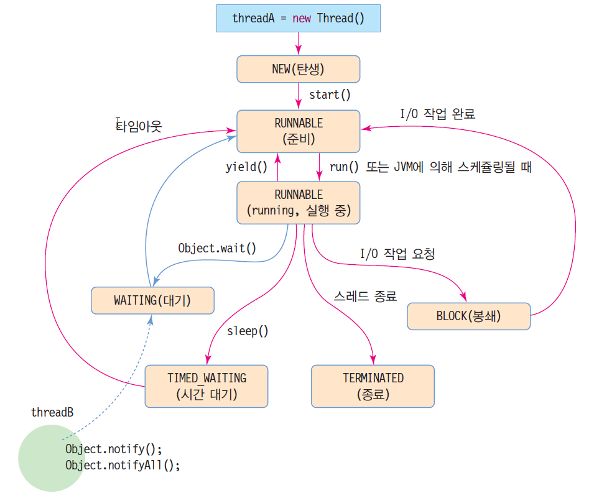
스레드 상태와 생명 주기
<스레드 6가지 상태>
NEW
RUNNABLE
WAITING
TIMED_WAITING
BLOCK
TERMINATED
** wait(), notify(), notifyAll()은
Thread의 메소드가 아니며, Object의 메소드임

Slide 17
스레드 우선순위와 스케쥴링
스레드의 우선순위
최대값 = 10(MAX_PRIORITY)
최소값 = 1(MIN_PRIORITY)
보통값 = 5(NORMAL_PRIORITY)
스레드 우선순위는 응용프로그램에서 변경 가능
void setPriority(int priority)
int getPriority()
main() 스레드의 우선순위 값은 초기에 5
스레드는 부모 스레드와 동일한 우선순위 값을 가지고 탄생
JVM의 스케쥴링 정책
철저한 우선순위 기반
가장 높은 우선순위의 스레드가 우선적으로 스케쥴링
동일한 우선순위의 스레드는 돌아가면서 스케쥴링(라운드 로빈)

Slide 18
스레드간의 커뮤니케이션
스레드 사이에 데이터를 공유(교환)
다수의 스레드가 공유 데이터에 동시 접근하도록 함
공유 데이터를 가진 클래스를 만들어 사용(공유객체)
Thread 시작
main Thread
Thread 시작
데이터 산출
공유영역
Thread 시작
공유영역에
계산결과를 기록
데이터
공유영역에서
데이터 읽기
데이터 소비
Thread 종료
Thread 종료

Slide 19
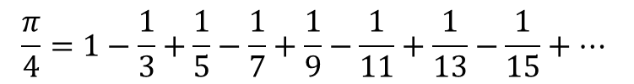
π 계산의 예
$$\frac{π}{4}=1−\frac{1}{3}+\frac{1}{5}−\frac{1}{7}+\frac{1}{9}−\frac{1}{11}+\frac{1}{13}−\frac{1}{15}+…$$
main
ShareData sd;
Thread th1 = new ThreadA(sd);
Thread th2 = new ThreadB(sd);
th1.start();
th2.start()
스레드 th1시작
스레드 th2시작
파이를 계산
sd(공유객체)
data
Thread 시작
공유영역에
계산결과를 기록
sd.data = result;
3.141592
공유영역에서
데이터 읽기
result = sd.data;
데이터 출력
System.out.println(result);
Thread 종료
Thread 종료

Slide 20
π 계산의 예
$$\frac{π}{4}=1−\frac{1}{3}+\frac{1}{5}−\frac{1}{7}+\frac{1}{9}−\frac{1}{11}+\frac{1}{13}−\frac{1}{15}+…$$
//
// 파이계산 스레드 클래스
//
class Thread1 extends Thread
{
Object obj;
Thread1(Object obj)
{
this.obj = obj;
}
public void run()
{
double total = 0.0;
for(int i=1; i<1000000000; i++)
{
if( (i/2)%2==0 )
total += 1.0/i;
else
total -= 1.0/i;
}
obj.pi = total * 4;
}
}
//
// 공유데이터를 가진 클래스
//
class ShareData
{
double pi;
}
//
// 파이계산결과 출력 스레드
//
class Thread2 extends Thread
{
Object obj;
Thread2(Object obj)
{
this.obj = obj;
}
public void run()
{
System.out.println(“PI= “+obj.pi);
}
}
//
// main thread를 포함한 클래스
//
public class ComputePi
{
public static void main(String[] args)
{
ShareData sd = new ShareData();
Thread1 th1 = new Thread1(sd);
Thread2 th2 = new Thread2(sd);
th1.start();
th2.start();
}
}

Slide 21
wait(), notify(), notifyAll()
동기화 객체
두 개 이상의 스레드 사이에 동기화 작업에 사용되는 객체
동기화 메소드
synchronized 블록(메소드) 내에서만 사용되어야 함
wait()
다른 스레드가 notify()를 불러줄 때까지 기다린다.
notify()
wait()를 호출하여 대기중인 스레드를 깨우고 RUNNABLE 상태로 만든다.
2개 이상의 스레드가 대기중이라도 오직 한 스레드만 깨운다.
notifyAll()
wait()를 호출하여 대기중인 모든 스레드를 깨우고 모두 RUNNABLE 상태로 만든다.
wait(), notify(), notifyAll()은 Object의 메소드
모든 객체가 동기화 객체가 될 수 있다.
Thread 객체도 동기화 객체로 사용될 수 있다.

Slide 22
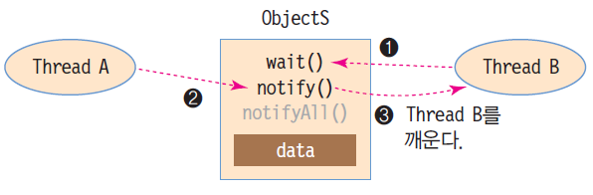
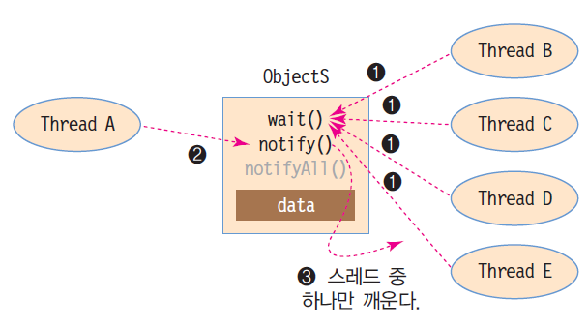
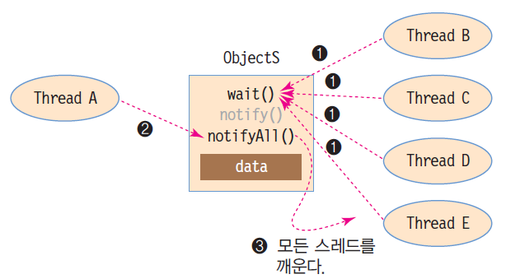
Thread A가 ObjectS.wait()를 호출하여 무한 대기한상태에서, Thread B가 ObjectS.notify()를 호출하여 ObjectS에 대기하고 있는 Thread A를 깨운다.
4개의 스레드가 모두 ObjectS.wait()를 호출하여 대기한 상태에서, ThreadA가 ObjectS.notify()를 호출하여 대기 중인 스레드 중 하나만 깨우는 경우
4개의 스레드가 모두 ObjectS.wait()를 호출하여 대기한 상태에서, ThreadA가 ObjectS.notifyAll()를 호출하여 대기중인 4개의 스레드를 모두 깨우는 경우

Slide 23
π 계산의 예
$$\frac{π}{4}=1−\frac{1}{3}+\frac{1}{5}−\frac{1}{7}+\frac{1}{9}−\frac{1}{11}+\frac{1}{13}−\frac{1}{15}+…$$
// 파이계산 스레드 클래스
class Thread1 extends Thread
{
Object obj;
Thread1(Object obj)
{
this.obj = obj;
}
public void run()
{
double total = 0.0;
synchronized(obj)
{
for(int i=1; i<1000000000; i++)
{
if( (i/2)%2==0 )
total += 1.0/i;
else
total -= 1.0/i;
}
obj.pi = total * 4;
obj.notifyAll();
}
}
}
//
// 공유데이터를 가진 클래스
//
class ShareData
{
double pi;
}
//
// 파이계산결과 출력 스레드
//
class Thread2 extends Thread
{
Object obj;
Thread2(Object obj)
{
this.obj = obj;
}
public void run()
{
synchronized(obj)
{
try {
obj.wait();
System.out.println(obj.pi);
catch(InterrupedException e) {
return;
}
}
}
}
//
// main thread를 포함한 클래스
//
public class ComputePi
{
public static void main(String[] args)
{
ShareData sd = new ShareData();
Thread1 th1 = new Thread1(sd);
Thread2 th2 = new Thread2(sd);
th1.start();
th2.start();
}
}

Slide 24
1부터 num까지의 합을 구하고 출력하는 예
class ShareData // 데이터 공유 클래스
{
int sum = 0;
}
class CountThread extends Thread
{
ShareData obj; // 공유객체
int num;
public CountThread(ShareData obj, int num)
{
this.obj = obj;
this.num = num;
}
public void run()
{
synchronized(obj)
{
for(int i=1; i<=num; i++)
{
obj.sum += i;
}
obj.notifyAll();
}
}
}
class PrintThread extends Thread
{
ShareData obj;
public PrintThread(ShareData obj)
{
this.obj = obj;
}
public void run()
{
try
{
synchronized(obj)
{
obj.wait();
System.out.println("sum = " + obj.sum);
}
}
catch(InterruptedException e)
{
return;
}
}
}
public class ThreadEx
{
public static void main(String[] args)
{
ShareData obj = new ShareData();
CountThread a = new CountThread(obj, 100);
PrintThread b = new PrintThread(obj);
b.start();
a.start();
}
}

Slide 25
JavaFX와 Thread
JavaFX UI의 생성과 변경
Thread에 안전하지 않으므로 Application Thread가 담당
다른 Thread는 UI를 생성 및 변경 불가
주의사항
Application Thread가 시간이 많이 걸리는 일을 하도록 하면 안됨
시간이 걸리는 작업은 다른 Thread에서 처리
그런데 다른 Thread는 UI를 변경할 수 없음
해결방법
Platform.runLater() 메소드 이용
Task 또는 Service API를 이용

Slide 26
Platform.runLater()
Platform.runLater()
이벤트 큐에 Runnable 객체를 저장
Application Thread
Runnable 객체들을 이벤트 큐에서 하나씩 꺼내어 UI 변경작업을 처리
사용방법
Runnable 객체생성 및 이용 | Lambda 식을 이용
Platform.runLater(new Runnable() { public void run() { // UI 생성 및 변경 코드 } }); | Platform.runLater(()->{ // UI 생성 및 변경 코드 });

Slide 27
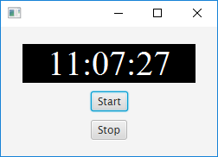
Example 1 : 내부클래스로...
public class Main extends Application
{
Label label = new Label("00:00:00");
Boolean stop = true;
@Override
public void start(Stage primaryStage) throws Exception {
VBox root = new VBox();
root.setPadding(new Insets(10));
root.setSpacing(10);
root.setAlignment(Pos.CENTER);
label.setStyle("-fx-background-color: Black");
label.setTextFill(Color.WHITE);
label.setPrefWidth(200);
label.setAlignment(Pos.CENTER);
label.setFont(new Font("Times New Roman", 40));
SimpleDateFormat fmt = new SimpleDateFormat("HH:mm:ss");
label.setText(fmt.format(new Date()));
Button startBtn = new Button("Start");
startBtn.setOnAction(event->{
if(!stop) return;
stop = false;
Thread th = new Thread() {
public void run()
{

Slide 28
while(!stop)
{
Platform.runLater(()->{
label.setText(fmt.format(new Date()));
});
try{ Thread.sleep(1000); }
catch(InterruptedException e) {return;}
}
}
};
th.setDaemon(true);
th.start();
});
Button stopBtn = new Button("Stop");
stopBtn.setOnAction(event->{
stop = true;
});
root.getChildren().addAll(label, startBtn, stopBtn);
Scene scene = new Scene(root,250,150);
primaryStage.setScene(scene);
primaryStage.show();
}
public static void main(String[] args) {
launch(args);
}
}

Slide 29
Example 2 : 독립된 클래스로...
class ClockThread extends Thread
{
Label label;
public ClockThread(Label label)
{
this.label = label;
}
public void run()
{
SimpleDateFormat fmt = new SimpleDateFormat("HH:mm:ss");
while(true)
{
Platform.runLater(()->{
label.setText(fmt.format(new Date()));
});
try{ Thread.sleep(1000); }// milliseconds
catch(InterruptedException e) {return;}
}
}
}

Slide 30
public class Main extends Application
{
Label label = new Label("00:00:00");
ClockThread th = null;
@Override
public void start(Stage primaryStage) throws Exception {
VBox root = new VBox();
root.setPadding(new Insets(10));
root.setSpacing(10);
root.setAlignment(Pos.CENTER);
label.setStyle("-fx-background-color: Black");
label.setTextFill(Color.YELLOW);
label.setPrefWidth(200);
label.setAlignment(Pos.CENTER);
label.setFont(new Font("Times New Roman", 40));
SimpleDateFormat fmt = new SimpleDateFormat("HH:mm:ss");
label.setText(fmt.format(new Date()));
Button startBtn = new Button("Start");
startBtn.setOnAction(event->{
if(th == null || !th.isAlive())
{

Slide 31
th = new ClockThread(label);
th.setDaemon(true);
th.start();
}
});
Button stopBtn = new Button("Stop");
stopBtn.setOnAction(event->{
if(th != null && th.isAlive())
th.interrupt();
});
root.getChildren().addAll(label, startBtn, stopBtn);
Scene scene = new Scene(root,250,150);
primaryStage.setScene(scene);
primaryStage.show();
}
public static void main(String[] args) {
launch(args);
}
}

Slide 32
작업(Task/Service) 클래스
javafx.concurrent 패키지
Thread 동시성 API를 제공
Worker 인터페이스와 Task, Service 클래스로 구성
Worker 인터페이스의 구현 클래스
Task
비동기 작업(task)를 표현한 클래스
Service
비동기 작업(task)의 시작, 재시작, 취소 기능을 제공하는 클래스

Slide 33
Task 생성
Task 클래스 만들기
Task 클래스 상속 또는 inline구현
call() 메소드의 return type으로 Generic Type Parameter를 지정
call() 메소드 재정의
task실행의 결과를 return
Task 객체 정의의 예
Task<Integer> task = new Task<Integer>() {
@Override
protected Integer call() throws Exception
{
int result = 0;
// 작업문장들…
return result;
}
};

Slide 34
Task 실행 / 취소
Task를 Thread로 실행
Thread 객체를 생성할 때, task를 전달
Task는 Runnable 인터페이스를 구현하고 있음
실행의 예
Thread th = new Thread(task);
th.setDaemon(true);
th.start();
취소의 예
while(true)
{
if(isCanceled()) //cancel()이 호출되면 true
break;
}

Slide 35
단순한 UI변경 작업
call()는 UI의 생성 및 변경이 불가능
단, Application Thread가 UI를 업데이트하도록 할 수 있음
진행률 표시를 위한 updateProgress()
메시지 전달을 위한 updateMessage()는 호출 가능
복잡한 UI변경 작업
call()내에서 Platform.runLater() { ... }를 호출

Slide 36
Service 클래스
Service 클래스는 추상클래스
Service의 생성
Service 상속, createTask() 재정의
class MyService extends Service<Void>
{
@Override
protected Task<Void> createTask()
{
Task<Void> task = new Task<Void>()
{
@Override
protected Void call() throws Exception
{
return null;
}
};
return task;
}
}

Slide 37
Service의 시작, 재시작, 취소
class MyService extends Service<Void>
{
...............
}
MyService service = new MyService();
service.start();
service.restart();
service.cancel();

